Slide 1
Bootstrap 게시판

Slide 2
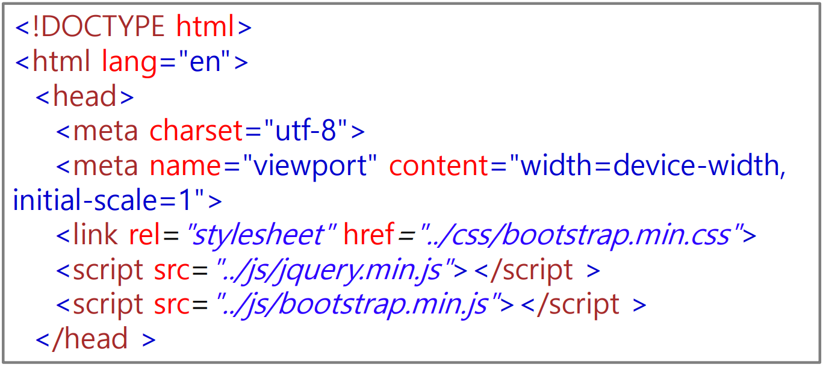
Bootstrap3 사용하기
HTML5 DOCTYPE, META태그, CSS, JS추가

Slide 3
BS 기본구조
Containers
1) .container : fixed width container
2) .container-fluid : full width container
그리드 시스템
한 페이지를 12개의 컬럼으로 나눠서 사용
<div class=“col-xs-12”> 형식으로 표현(col-사이즈-컬럼 개수)
사이즈
xs : 휴대전화의 경우. 너비 768px 미만
sm : 태블릿의 경우. 너비 768px 이상
md : 소형 노트북의 경우. 너비가 992px 이상
lg : 노트북 및 데스크탑의 경우. 너비가 1200px 이상

Slide 4
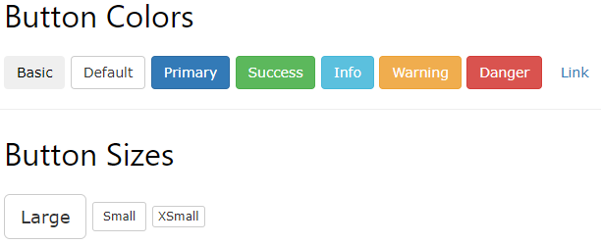
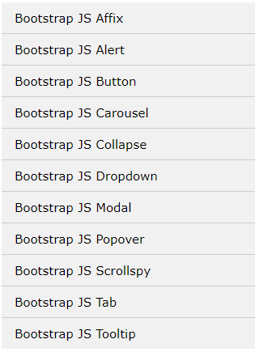
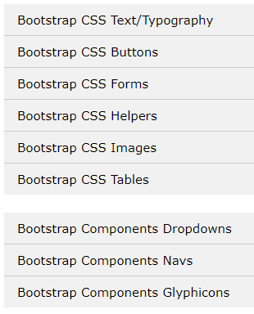
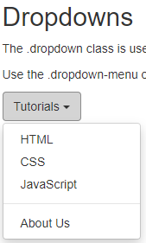





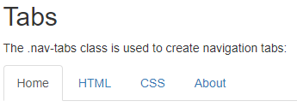
BS References
https://www.w3schools.com/bootstrap/default.asp

Slide 5
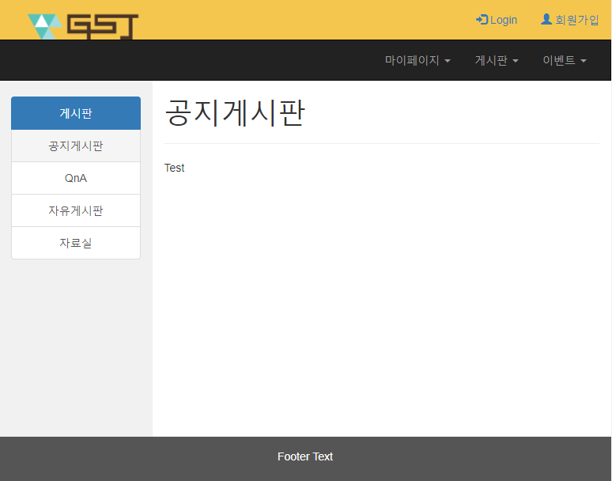
BS Templates 이용
Dropdowns
List Groups

Slide 6
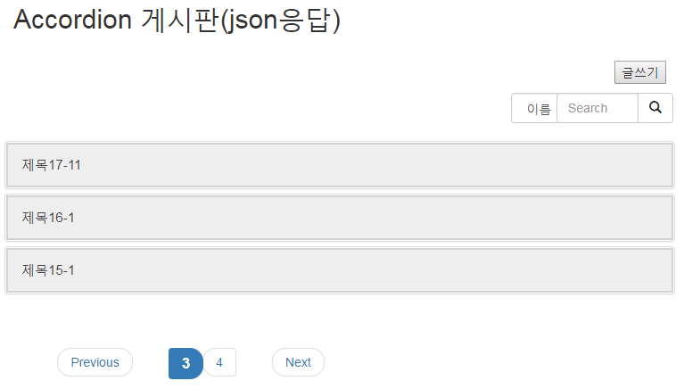
리스트 출력
게시판리스트 -bootstrap

Slide 7
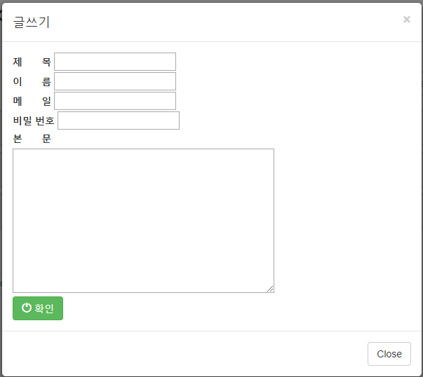
게시글 작성
글쓰기

Slide 8
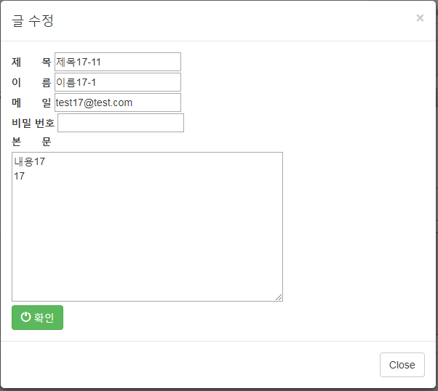
게시글 수정
글 수정

Slide 9
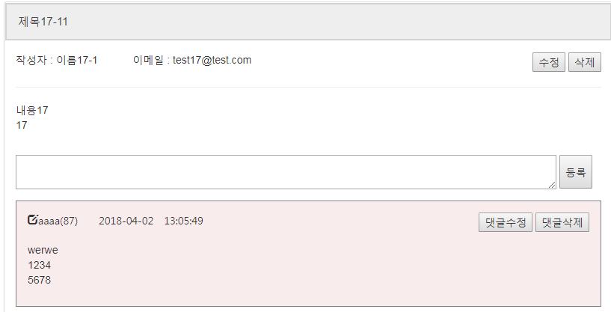
리스트 내용보기/댓글출력/댓글등록
리스트 내용보기/댓글출력/댓글등록

Slide 10
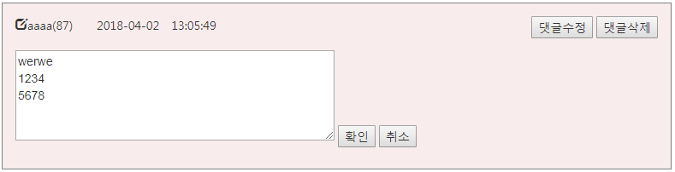
댓글 수정
댓글 수정

Slide 11
Q & A

